Slide 1

Ennastsäästev kommunikatsioon ja vaimse tervise esmaabi
Marianne Annion.

Slide 2
Ei ole olemas kahte inimest, kes kogeksid maailma ühel ja samal moel
Maailma ei kogeta otseselt, kogetakse enda subjektiivset pilti maailmast.
Kõik mida näed, kuuled ja tunned, muutub mõtteks või tõlgenduseks.
Teie maailmamudel määrab ka selle, kui hästi te oskate teisi kuulata ja suhelda.
Moonutamist põhjustavad eelkõige:
mõtete lugemine
millegi eeldamine.

Slide 3
Paljudes situatsioonides võib konflikt olla hea, sest võib kaasa tuua positiivseid tulemusi. Enamus meist kardab konflikte kuna on näinud, et tõsised lahkarvamused kahjustavad suhteid. Tegelikult võib konfliktide edukas lahendamine muuta head suhted veelgi paremaks;
Konflikt iseenesest ei ole ei hea ega halb ning võib viia nii negatiivsete kui positiivsete tagajärgedeni. Siit tulenevalt on peamiseks on konflikti lahendamine (mitte selle vältimine või allasurumine). Mõningatel juhtudel on isegi kasulik konflikti stimuleerida leidmaks uusi ja paremaid viise edasiminekuks.

Slide 4
Kuidas konfliktidega toime tulla?
Kuna konfliktid on paratamatud, siis tuleks meil õppida nendega võimalikult hästi toime tulema. Millised võimalused selleks on?
1. Domineerimine/võitlus
Selle strateegia kasutaja on maksimaalselt keskendunud omaenda huvidele ja minimaalselt teise poole huvidele. Domineeriv konfliktis osaleja peab ülimaks iseenda huve ning kasutab võimu (füüsilist, majanduslikku, intellektuaalset) teise poole mõjutamiseks.
2. Tasandamine/kohandumine
See on eelmisele vastupidine strateegia. Harmoonia säilitamiseks võetakse maksimaalselt arvesse teise poole nõudmisi ja surutakse alla enda vajadused. Kuigi see võib tunduda allaandmisena, on see mõnes olukorras kõige otstarbekam.

Slide 5
3. Vältimine
Püütakse jääda neutraalseks ja sisuliselt ei arvestata ei enda ega teise poole vajadustega. Mõnikord on otstarbekas kasutada vältimist kui ajutist alternatiivi. Kui konflikt on väga kuum, siis võib ajutine vältimine anda osapooltele aega maha jahtumiseks. Samuti võib ta anda aega, et osapooled võiks koguda lisainfot konflikti efektiivseks lahendamiseks. Kahjuks on inimestel kalduvus liiga sageli ja kergelt otsustada vältimise kasuks
4. Probleemilahendamine
See võiks olla teoreetiliselt parimaks konfliktiga toimetulekustrateegiaks, samas osutub ta praktikas kõige raskemini teostatavaks. Sel juhul püütakse lahendada konflikti arvestades maksimaalselt kõigi osapoolte huvidega. Probleemilahendamise puhul tegeldakse erimeelsuste põhjustega ning püütakse leida kõiki osapooli rahuldavat lahendust. Edukaks probleemilahendamiseks on tarvilik, et kõik osapooled oleks valmis maksimaalseks koostööks

Slide 6
5. Kompromiss
See on kõigi eelmiste variantide vahepealne strateegia ja ühtlasi traditsiooniline konfliktiga toimetuleku meetod. Pole kaotajat ega võitjat ning ükski pool ei saavuta sel juhul maksimumi. Probleeme küll ei väldita aga nendega ei tegelda ka sügavuti. Kompromiss on heaks lahenduseks juhul kui ressursse on võimalik võrdselt jagada (nt. raha)

Slide 7
Tee kindlaks oma probleem ja rahuldamata vajadused
Sul tuleb teadvustada, et probleem on Sinu oma. Miks?
Kohtuge võimalusel silmast silma
Leidke sobiv aeg ja koht
Kirjelda oma probleemi ja vajadusi
Ära looda, et teine inimene peaks Su vajadusi silmist lugema.
Leidke lahendus
Viige oma otsused ellu!

Slide 8
Muidugi ei ole kogu eelnenud tööst kasu kui leitud lahendusi ei rakendata. Seega, asuge aga julgesti asja kallale!
Nüüd võib tekkida küsimus, et kui probleemilahendus nii hea on, miks seda siis nii vähe rakendatakse?
Sellel on kolm põhjust:
et võitmine eeldab tingimata oma vastase löömist ja nad on harjunud kasutama võitlevat strateegiat. Seega teadmatus, oskamatus..
emotsioonid, mis konfliktsetes olukordades löövad üle pea ning takistavad ratsionaalset mõtlemist. Siin aitab kui osapooled tunnistavad, et nii võib juhtuda ning lubavad üksteisel aeg-ajalt "auru välja lasta" ilma, et ise sellega kaasa läheks.
et probleemilahendamine vajab teise poole koostööd. Konstruktiivne arutelu on raske kui teine pool sellele vastu töötab ja konflikti jõuga lahendada üritab. Sel juhul vajame oma parimaid veenmisoskusi selgitamaks, et koos tegutsedes on paremad võimalused leida rahuldav lahendus

Slide 9
Läbirääkimised
Läbirääkimiste tunnusjooned:
1) Osapooled tahavad vähemalt hetkel leida kokkulepet
2) Läbirääkimistel ollakse valmis millestki loobuma ja samas loodetakse midagi saavutada
Eristage inimest ja probleemi.

Slide 10
Lahenduste leidmine algab mõistmisest.
Inimese probleemid on omavahel seotud.
Inimene on terviklik.
Mis mõjutavad: teadmised, oskused, kogemused – isiksuslik küpsus.

Slide 11
Mis tunded ja mõtted mind selle inimesega kohtudes valdavad?
Millised on minu ootused?
Millised ootused on mul endale ?
Kas ma eeldan, et kõik inimesed on alati mõistlikud ja koostöövalmid?
Kas ma pean suutma mõista kõiki inimesi?
Kas see inimene kõigutab minu arusaama sellest, milline inimene ma olen?
Millest võivad minu reaktsioonid veel põhjustatud olla?

Slide 13
Ei anna tulemusi
Käsutamine, kamandamine
Hoiatamine, ähvardamine
Moraalilugemine, manitsemine
Nõuandmine, lahenduste pakkumine
Loogika kasutamine, argumenteerimine
Kritiseerimine, süüdistamine
Kiitmine, nõustumine
Sildistamine, naeruvääristamine
Analüüsimine, diagnoosimine
Küsitlemine, usutlemine
Sarkasm, teema vahetamine

Slide 14
1.Selgus-lihtsus ja arusaadavus.
2.Kehakeele ja sõnade kooskõlalisus.
3.Ühendatuse loomine.

Slide 15

Sina võidad
Tema võidab
Keegi kaotab
Võitjad on mõlemad

Slide 16
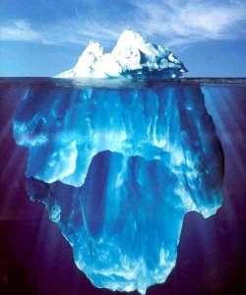
Jäämägi
WHO (Maailma Tervishoiuorganisatsiooni) määratluse kohaselt sõltub inimese vaimne tervis:
50% eluviisist
20% geneetilisest foonist
20% vaimsest ja füüsilisest keskkonnast
10% arstiabist
Kuni 70% kõigist somaatilistest kaebustest ja tervisehäiretest on hingelist algupära.

Slide 17
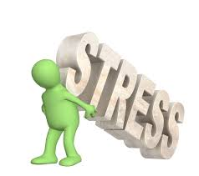
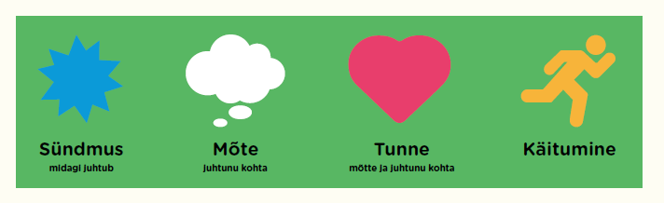

Slide 18
Mida teha?
Alustuseks võiks piirata telefonis või internetis surfamist ning seada endale kindlad kellaajad, näiteks päevas kaks aega. Liigne informatsioon enesetunnet ei paranda ja siin võib tekkida vastuolu soovi vahel teavet saada ja teisalt võimendada ärevust ja hirmuolukorda. Kõik algab ikkagi teadlikust otsusest.
Teadmatuse talumine on meie elus üks ebameeldivamaid asju, ent sellega peab paratamatult harjuma. Tasub keskenduda pigem faktoritele, mida me saame muuta ja kontrollida ja teisalt peame aktsepteerima asju, mis meie kontrolli alla ei kuulu.

Slide 19
Lõdvestumis- ja hingamisharjutusi, samuti ka teadveloleku harjutused
Muretsemise vastu on efektiivne meetod määrata endale kindel kellaaeg, millal on lubatud muretseda. Inimene teeb endaga kokkuleppe, et näiteks 17.00-17.30 tohib muretseda, ent praegu lükkan halvad mõtted eemale. Selline metoodika aitab vähendada ärevust ning me ei raiska aega tühjale muretsemisele.
Lisaks peame endale teadvustama, et ärevus on tegelikult normaalne emotsioon
Hoida unerütmi stabiilsena
Tasakaalu säilitamine igas aspektis, meelelahutus, liikumine jne.

Slide 20
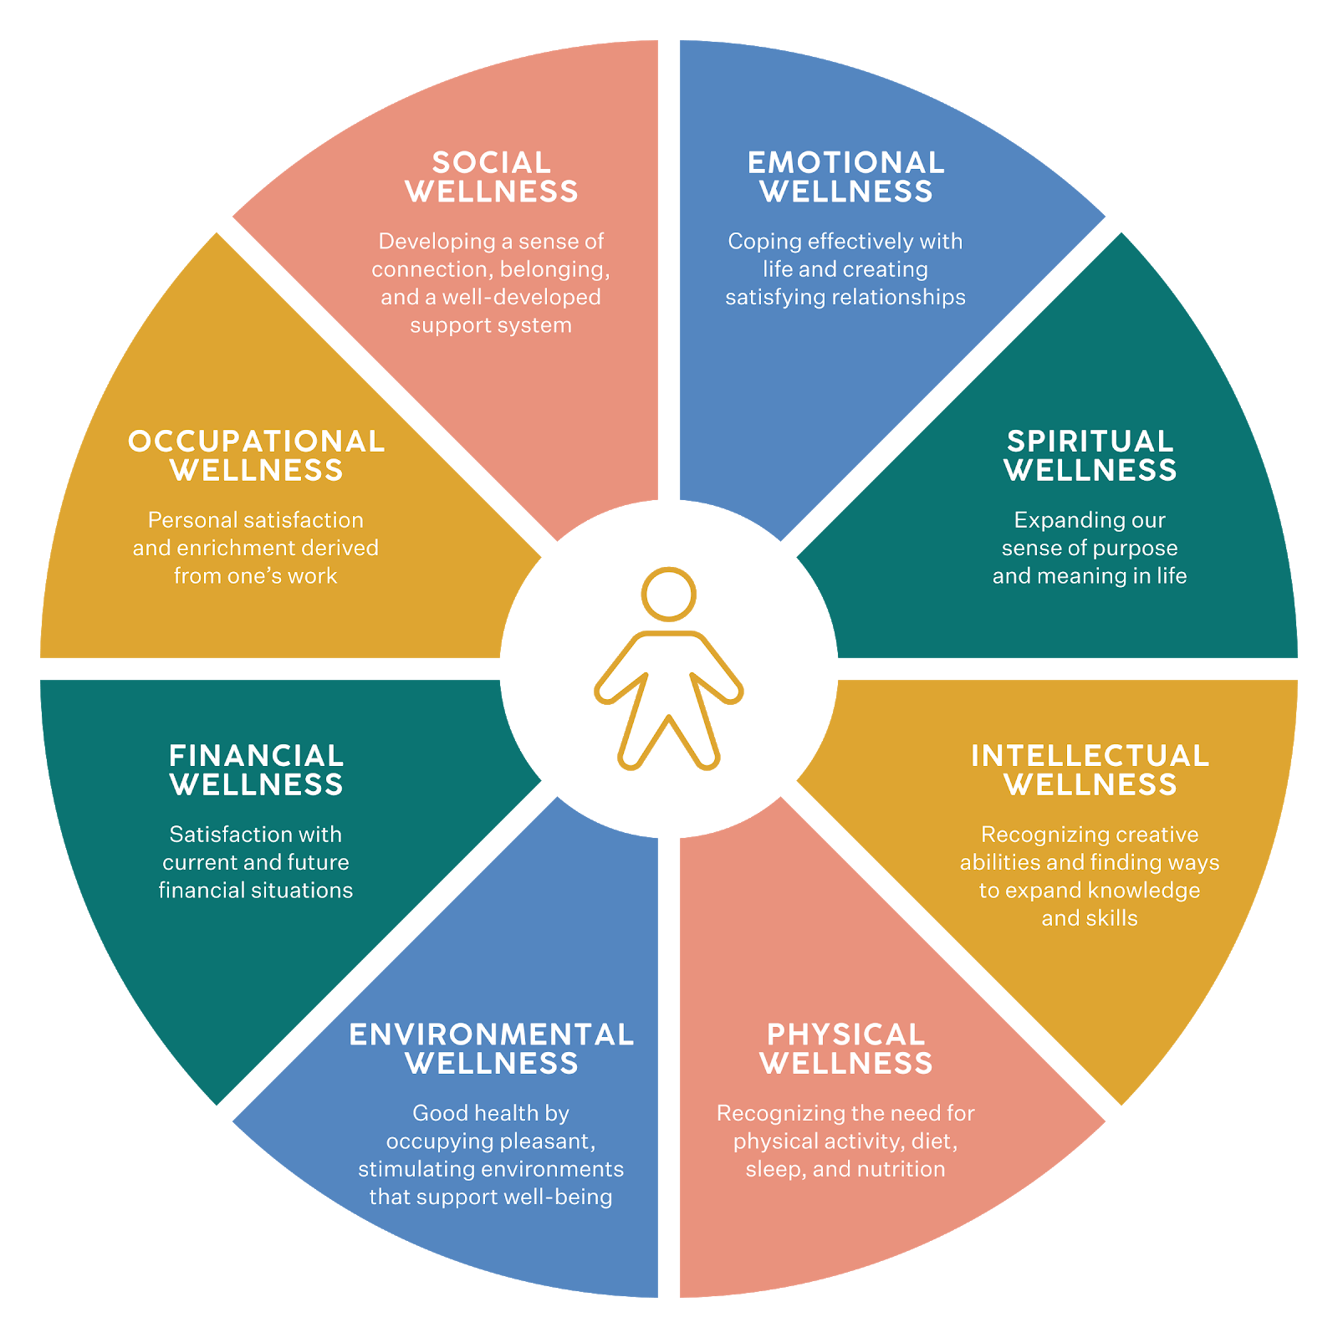

Slide 21
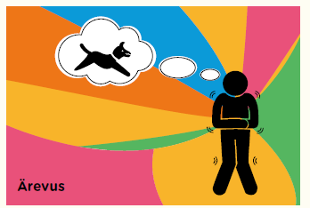
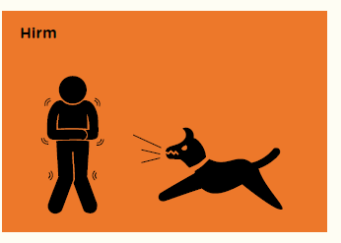
Proovida keskenduda hetkelisele olukorrale, püüda mitte ette (üle) mõelda

Slide 22


Ole enda sõber, mitte vaenlane!!!

Slide 23
Paar reeglit millega tagad parema vaimse tervise endale ja teistele:
Märka inimest enda kõrval!
Armasta ennast ja teisi!
Kui oled hädas, otsi abi!
Ära jäta teist üksi, kui ta vajab abi!
Ainult südamega näed hästi!(Antoine De Saint-Exupery)…ka veealust jäämäge☺

Slide 24
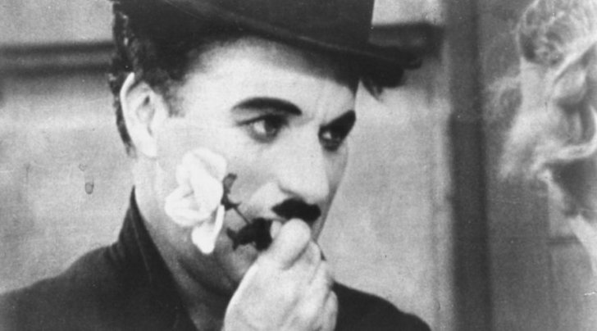
Kui ma hakkasin ennast armastama,
Mõistsin, et olen igas olukorras õigel ajal ja õiges kohas.
Ja ma mõistsin, et kõik, mis juhtub, on hea – sellest ajast peale ma suudan säilitada meelerahu.
Täna ma tean: see on USALDUS.
Charlie Chaplin 1959..

Slide 25
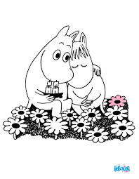
Aitäh kuulamast, oleme terved, eelkõige vaimselt!!!

Slide 26
Kuhu pöörduda?
Psühhosotsiaalse abi kanalid
• Psühholoogiline esmaabi kriisiinfotelefon 1247.
• Veebivestluse võimalus www.palunabi.ee kaudu ohvriabi kriisitelefoni spetsialistidega (vestlusakent lehe all paremas nurgas).
• Tallinna Lastehaigla LVTK nõustamistelefon COVID-19 kriisi eesliinitöötajatele (tervishoiutöötajad, politseiametnikud), kes on mures oma laste ja enda pärast (E–R 9.00–12.00 telefon 678 7422).
• Haiglate ja hooldekodude hingehoiu kriisirühma telefoninõustamine.
• Peaasi Facebooki lehe veebiseminarid, podcast’id.
• Eneseabi võtted on leitavad nt veebilehelt www.peaasi.ee , sotsiaalkindlustusameti lehelt www.palunabi.ee või blogist www.palunabi.ee/kriisiabi/blogi/tagged/enesehoid.
• Eesti Supervisiooni ja Coachingu veebileht www.supervisioon.ee või sotsiaalkindlustusameti

Slide 27
Kirjandust
Vadi, M. (1995) Organisatsioonikäitumine, Tartu
Fisher, U.; Ury, W. (1992) Kuidas võita vaidlusi ja pidada läbirääkimisi, Tartu
Adler, R.B.; Towne, N. (1990) Looking out, looking in: interpersonal communication, Fort Worth: Harcourt Brace Jovanovich
Ivanchevich, J.M.; Matteson, M.T. (1996) Organizational behavior and management, Irwin Books
http://www.ekka.ee/lugemisnurk/arevushairete-toenduspohine-psuhhoteraapia
https://peaasi.ee/

